Slide 1
A Simple and Accurate Method to Fool Deep Neural Networks (DeepFool)
Seyed-Mohsen Moosavi-Dezfooli École Polytechnique Fédérale de Lausanne
2020年6月3日

Slide 2
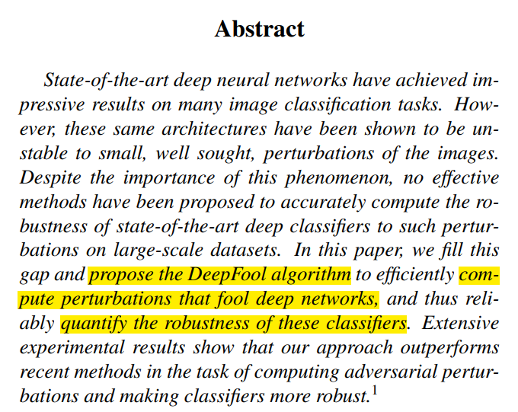
— Deep Fool：A Simple and Accurate Method to Fool Deep Neural Networks

Slide 3
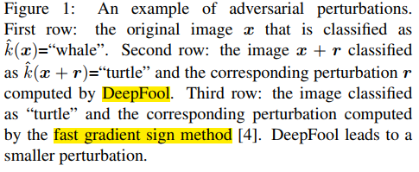
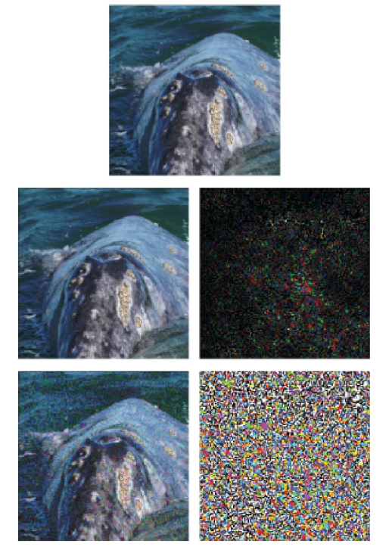



DeepFool和FGSM对比
Clean Sample
DeepFool
FGSM
分类器的鲁棒性等于在数据集上的最小扰动期望。
— Deep Fool：A Simple and Accurate Method to Fool Deep Neural Networks

Slide 4
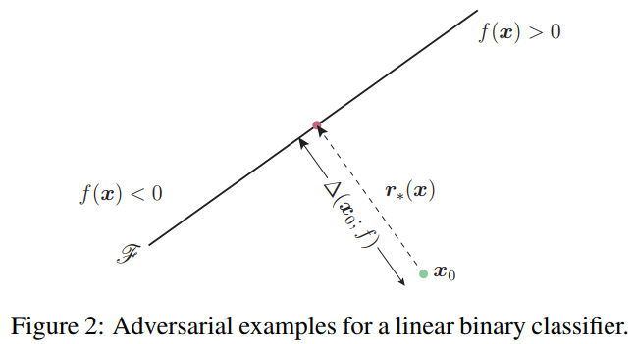
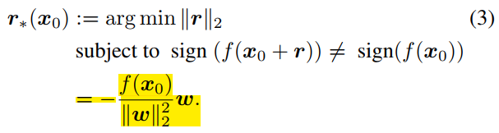
DeepFool在binary classifiers边界附近的最小扰动单步求解（正交投影）
负号一直没推导出来，按正交投影法推出来的是正号，且是投影向量，而不是距离向量。
— Deep Fool：A Simple and Accurate Method to Fool Deep Neural Networks

Slide 5
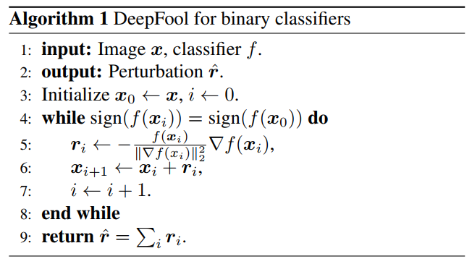
DeepFool在binary classifiers边界附近的最小扰动迭代求解
DeepFool迭代版本：
=
— Deep Fool：A Simple and Accurate Method to Fool Deep Neural Networks

Slide 6
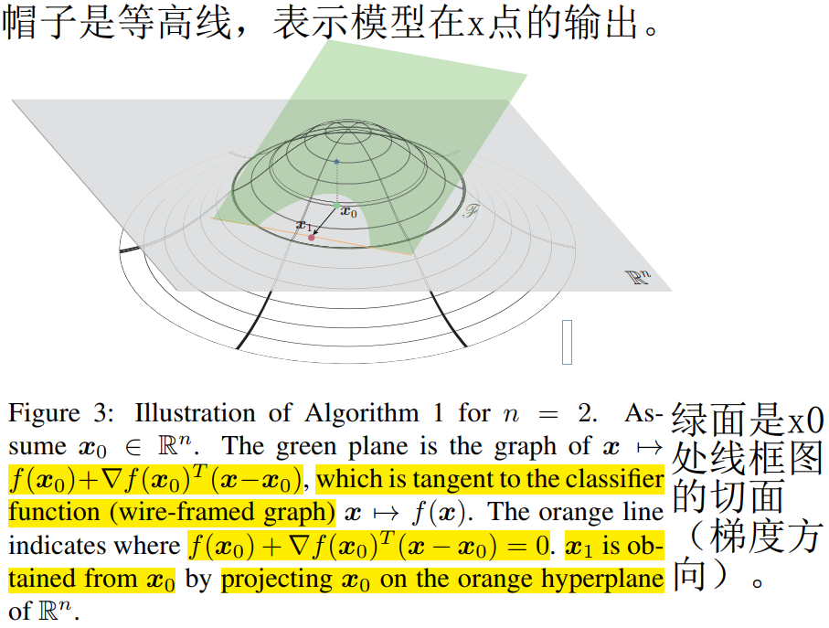
DeepFool在binary classifiers边界附近的最小扰动迭代求解
— Deep Fool：A Simple and Accurate Method to Fool Deep Neural Networks

Slide 7



DeepFool在multiclass classifiers边界附近的最小扰动求解
（1）Linear multiclass classifier：
— Deep Fool：A Simple and Accurate Method to Fool Deep Neural Networks

Slide 8


DeepFool在multiclass classifiers边界附近的最小扰动求解
（1）Linear multiclass classifier：
— Deep Fool：A Simple and Accurate Method to Fool Deep Neural Networks

Slide 9
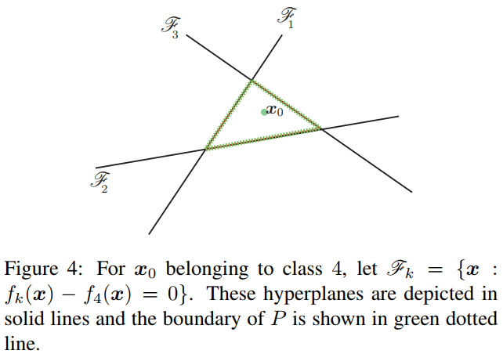
DeepFool在multiclass classifiers边界附近的最小扰动求解
— Deep Fool：A Simple and Accurate Method to Fool Deep Neural Networks

Slide 10
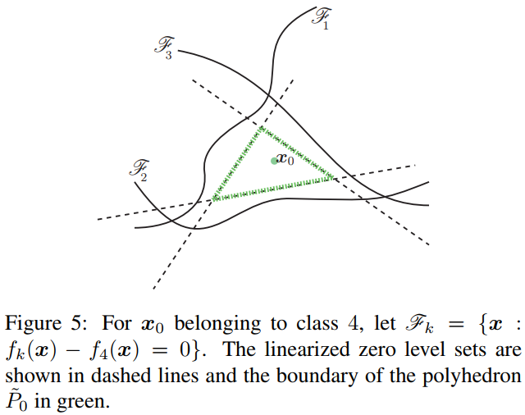



DeepFool在multiclass classifiers边界附近的最小扰动求解
（2）Non-linear multiclass classifier：
用 来近似
用 来近似
— Deep Fool：A Simple and Accurate Method to Fool Deep Neural Networks

Slide 11
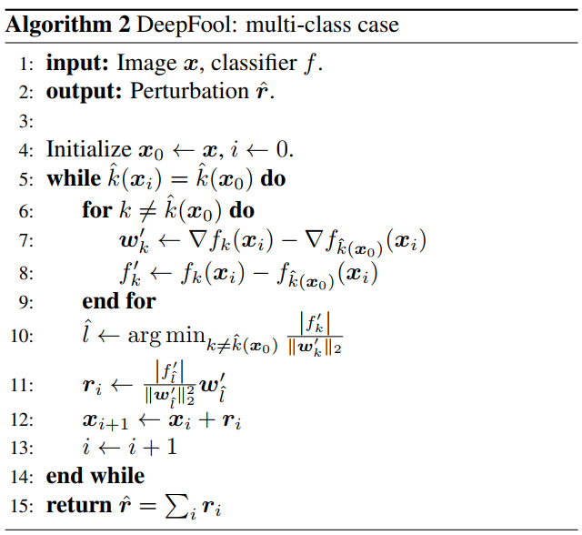
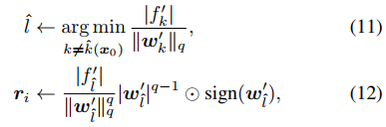

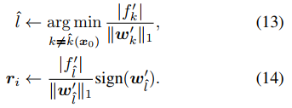
DeepFool在multiclass classifiers边界附近的最小扰动求解
扩展到
— Deep Fool：A Simple and Accurate Method to Fool Deep Neural Networks

Slide 12
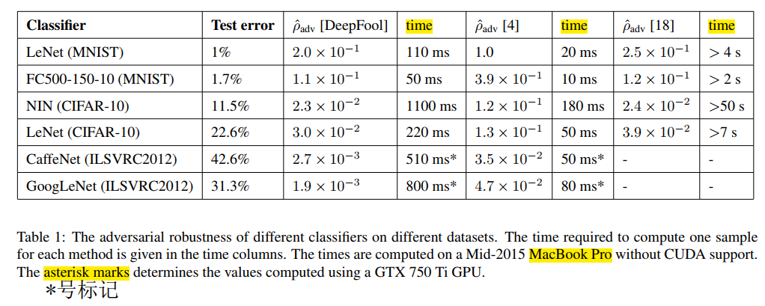
实验评估
FGSM
L-BFGS
— Deep Fool：A Simple and Accurate Method to Fool Deep Neural Networks

Slide 13
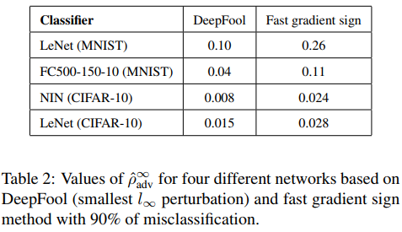
DeepFool和FGSM对比
— Deep Fool：A Simple and Accurate Method to Fool Deep Neural Networks

Slide 14
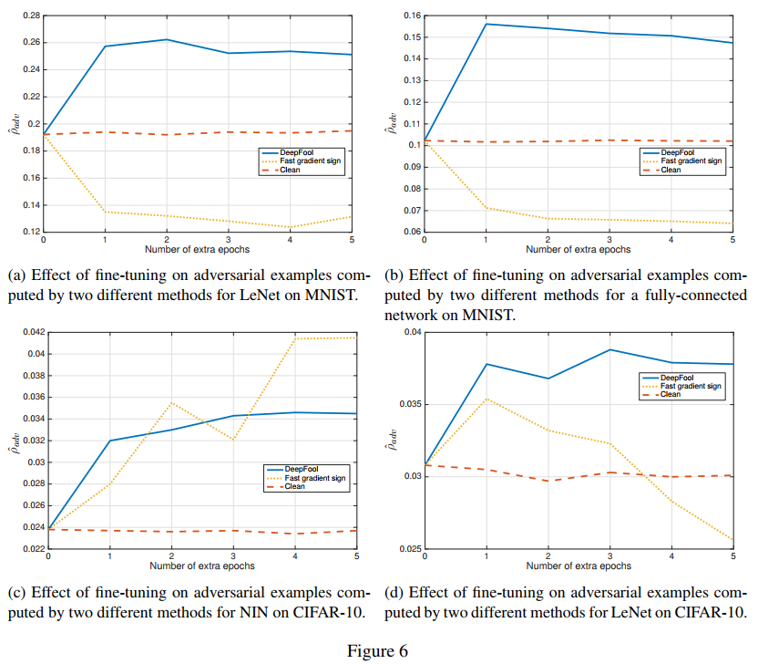
对抗样本对模型鲁棒性的影响
在两种对抗样本上分别对不同模型进行微调，比较模型鲁棒性的变化。
— Deep Fool：A Simple and Accurate Method to Fool Deep Neural Networks

Slide 15
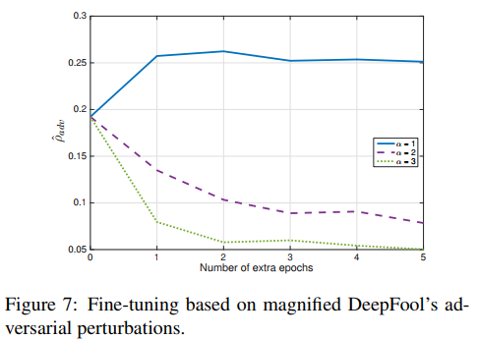
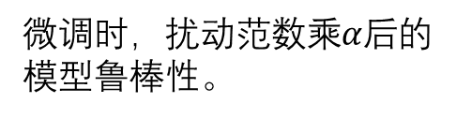
扰动大小对模型鲁棒性的影响
微调时，扰动范数乘$α后$的模型鲁棒性。
用过度干扰的图像对网络进行微调会降低网络对对抗性干扰的鲁棒性。
— Deep Fool：A Simple and Accurate Method to Fool Deep Neural Networks

Slide 16
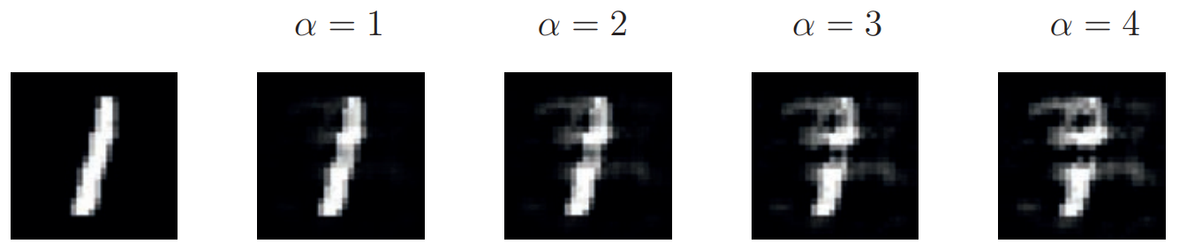

扰动大小对模型鲁棒性的影响
— Deep Fool：A Simple and Accurate Method to Fool Deep Neural Networks

Slide 17
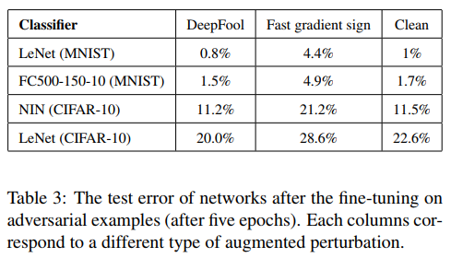
微调后的网络的错误率
对抗训练
对抗训练
原始训练
使用DeepFool进行微调（可理解为对抗训练）可以提高网络的准确性，使用FGSM法进行的微调导致测试准确性下降。
— Deep Fool：A Simple and Accurate Method to Fool Deep Neural Networks

Slide 18
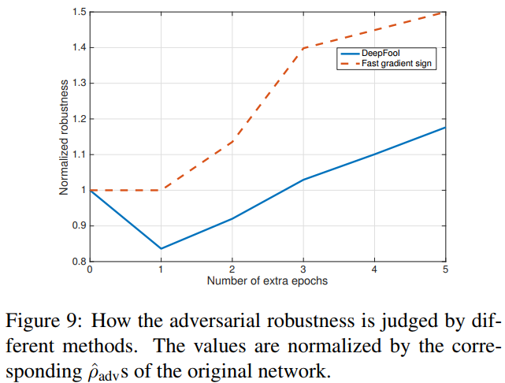
衡量模型鲁棒性的工具
近似法
精确法
— Deep Fool：A Simple and Accurate Method to Fool Deep Neural Networks

Slide 19
总结
DeepFool基于的是正交投影的思想，求出让样本点越过分类器决策边界的距离最小的扰动向量。用的是点到一维空间、二维空间、N维空间的正交投影法。
对比方案是FGSM和L-BFGS，实验了不同对抗样本对模型鲁棒性的影响、同一种对抗样本不同扰动大小对模型鲁棒性的影响。
鲁棒性是量化为数据集上样本点最小扰动（致使分类错误的）的均值。
防御思路：训练时加入DeepFool样本对network进行微调（即对抗训练），微调方法：运行5个额外的epoch在全部是DeepFool对抗样本的数据集上，学习率降低50%。

